Slide 1
Inputreferat
Anforderungen und Wünsche aus der Schweizer Praxis:
Projektplaner
Präsentation BfE, 12. September 2011

Slide 2
Anforderungen und Wünsche aus der Praxis
Windressourcen-Messung Fauna Luftfahrt Kunst Transport Netz
Idee | Ziel
Untersuchungen der Anströmung an bestehenden Windkraftanlagen mittels z.B. horizontal montiertem Lidar auf Gondel | Einfluss von Vertikalanströmung und Turbulenz auf Produktion. Unterschiede zu Standard- leistungskurven analysieren und zuordnen.
Testsite mit hohem Messmast für Systemvergleiche z.B. Lidar/ Sodar. 1xJura; 1xAlpen. | Analyse Messungen Mast mit berührungslosen Systemen in komplexem Gelände. Besseres Verständnis des Einflusses der Topografie auf Messergebnisse mit den versch. Systemen.
Detailuntersuchung Fliessfeld an einem Musterberg. Verschiedene parallele Messungen an versch. Stellen mit Mast, Lidar etc. | Abgleich Realität mit CFD Modellen, besseres Verständnis vom Strömungsverhalten, Auswirkungen Umlenkeffekte etc. auf Produktion

Slide 3
Anforderungen und Wünsche aus der Praxis
Windressourcen-Messung 2 Fauna Luftfahrt Kunst Transport Netz
Idee | Ziel
Messungen Windprofil mit Lidar an Meteo Schweiz Stationen. | Heute Nutzung der Stationen nur für Langzeit-abgleich. Danach erweitertes Nutzungsspektrum.
Vergleich Vor-/ Nachteile versch. Softwareprodukte für komplexes Gelände | Bessere Gutachten, Identifizierung der richtigen Software für spezielle Standorte.
Vergleich alte und neue Blattheizung Enercon. Analyse neue Systeme (Repower?) | Auswirkungen auf Produktion, Strom-Eigen- bedarf & Eiswurf

Slide 4
Anforderungen und Wünsche aus der Praxis
Windressourcen-Messung Fauna Luftfahrt Kunst Transport Netz
Idee | Ziel
Festlegung und Begründung der Kriteriendefinition für Abschaltungen wegen Vogelzug oder Fleder- mäusen. System- und Geräteentwicklung für Einzelfall- Windparkssteuerung (Radar) | Planungsunsicherheit verringern.
Klare Vorgaben zu Inhalt und Form von Gutachten

Slide 5
Anforderungen und Wünsche aus der Praxis
Windressourcen-Messung Fauna Luftfahrt Kunst Transport Netz
Idee | Ziel
Bündelungsmöglichkeiten für Abklärungen Skyguide | Nicht jedes Projekt einzeln abklären.
Flughindernisbegrenzungsflächen und Richtfunkstrecken evaluieren und in GIS verfügbar machen. | Planungsgrundlage einfach verfügbar für Planungen
Technische Potentiale Minimierung Befeuerung | Geringstmögliches Störpotential für Anwohner.

Slide 6
Anforderungen und Wünsche aus der Praxis
Windressourcen-Messung Fauna Luftfahrt Kunst Transport Netz
Idee | Ziel
Kunst am Windkraftwerk | Erhöhung Akzeptanz. Wahrnehmung von Windkraftwerken nicht nur als industrielle Installation in der Landschaft

Slide 7
Anforderungen und Wünsche aus der Praxis
Windressourcen-Messung Fauna Luftfahrt Kunst Transport Netz
Idee | Ziel
Weiterentwicklung innovative Transportlösungen für schwierige Standorte | Erschliessung Standorte die v.a. wegen Antransport und Strassenbaumassnahmen bisher ausfielen, dafür ev. bzgl. Landschaftsbild besser sind.

Slide 8
Anforderungen und Wünsche aus der Praxis
Windressourcen-Messung Fauna Luftfahrt Kunst Transport Netz
Idee | Ziel
Wie viel Kapazität muss Netzanschlusspunkt wirklich haben. Muss durch Einspeisung max. „Bezugs“-leistung erhöht werden oder verringert sich Stromfluss weil Produktion Bezugsbedarf mindert. | Erweiterung von Anschluss- möglichkeiten an bestehenden Netzen.

Slide 9
Mehr als 15 Planer oder planungsnahe Firmen wurden eingeladen Ideen vorzuschlagen.
Die vorgestellte Vorschläge stammen von
New Energy Scout, REnInvest, Windpower, Ventoludens, Enco.

Slide 11
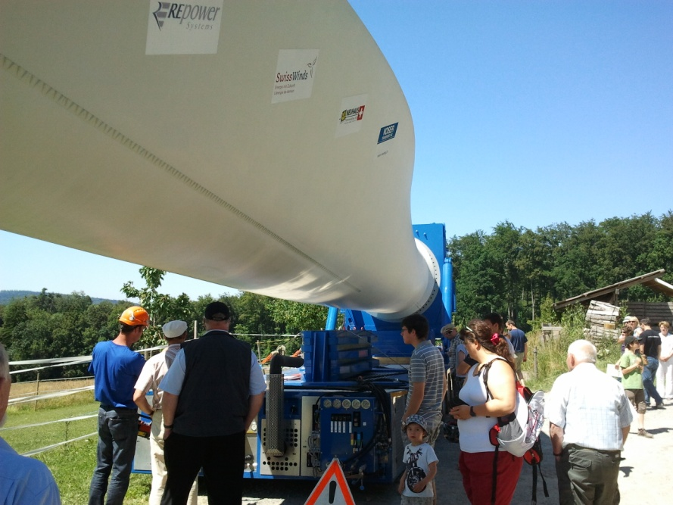
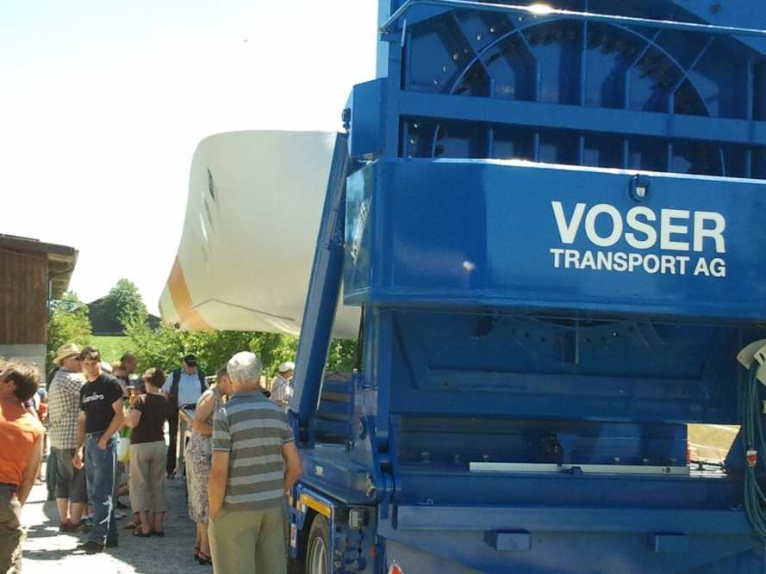
Bilder
Innovative Transporttechnik

Slide 12
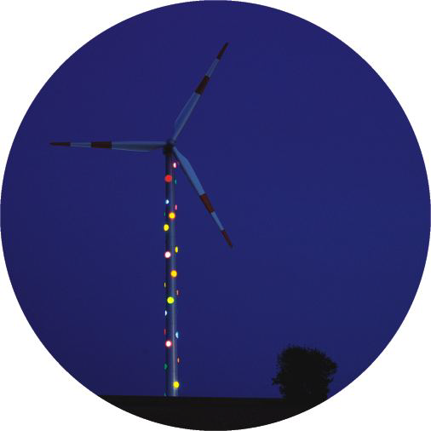
Bilder
Kunst am Windkraftwerk
Sehnde bei Hannover,
http://www.klimaschutz-hannover.de

